Slide 1


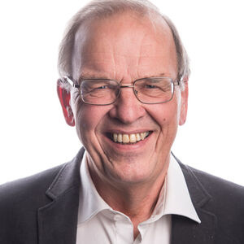
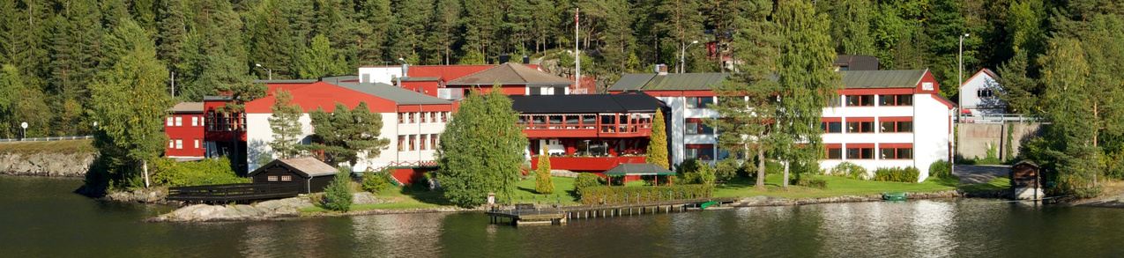
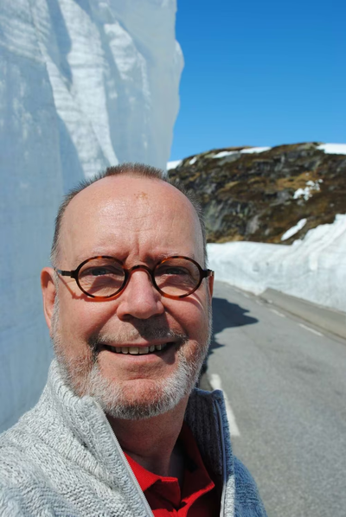
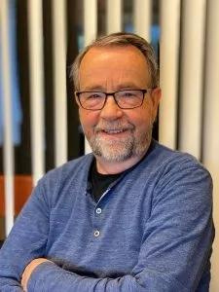
SENIORTREFF
25. APRIL 2024
Revsnes hotell
PROGRAM
10.30
Ankomst.
Kaffe og kringle.
11.00
Bibeltime v/ Kurt Hjemdal
Tema:
Han gir den trette kraft.
12.30
Lunsj
14.00
Tema:
Ei jente fra Natvig,
en livshistorie i håpets tegn.
TALER KURT HJEMDAL
SANG VED TORSTEIN NILSEN
PIANIST GEIR IVAR BJERKESTRAND
Påmelding til Normisjon region Agder innen
torsdag 18.april.
Gi beskjed om evt. allergier ved påmelding.
Tlf: 37 25 68 04 E-post: region.agder@normisjon.no
VELKOMMEN til vårens
seniortreff i region Agder!
Hilsen seniorutvalget;
Marry Kleiven (leder), Gunvor Lyngroth,
Einar Kristiansen og Bitte Ekedal
Pris 550kr. Betales ved ankomst ( kort, kontant el. Vipps). I tillegg tas det opp kollekt til Normisjon region Agder.

